Slide 1
AADP
Caio Ueno 743516
Gabriel Cheban 743535
João Augusto Leite 743551

Slide 2
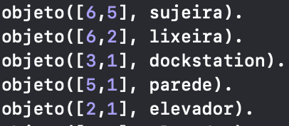
Apresentação do Cenário
Foram considerados 6 cenários que descrevem possíveis situações para o AADP. A localização de cada objeto é definida como um fato na base de conhecimento. Os possíveis objetos são: paredes, elevadores, sujeiras, lixeira e dockstation.

Slide 3
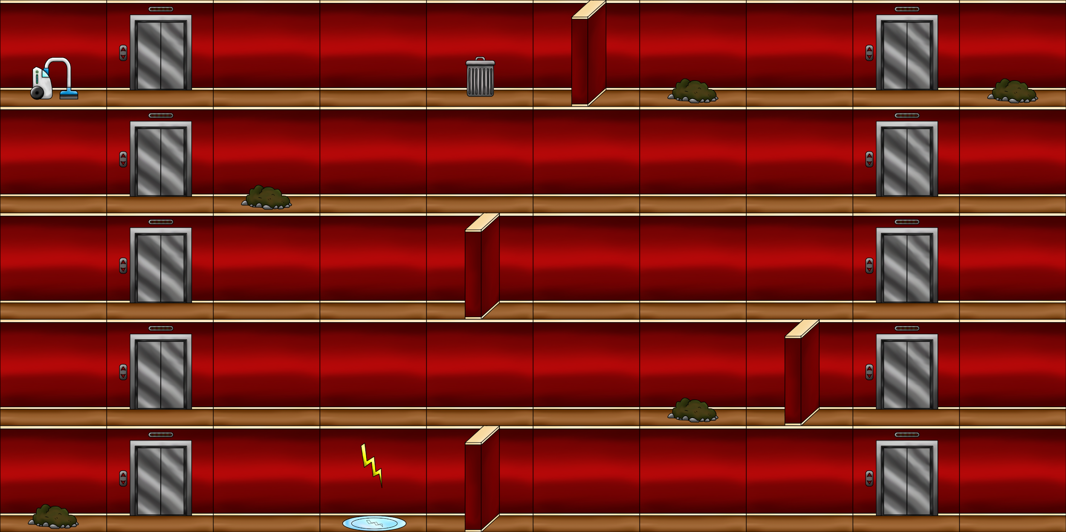
Cenário 1
Todos os objetos acessíveis (referência: especificação).

Slide 4
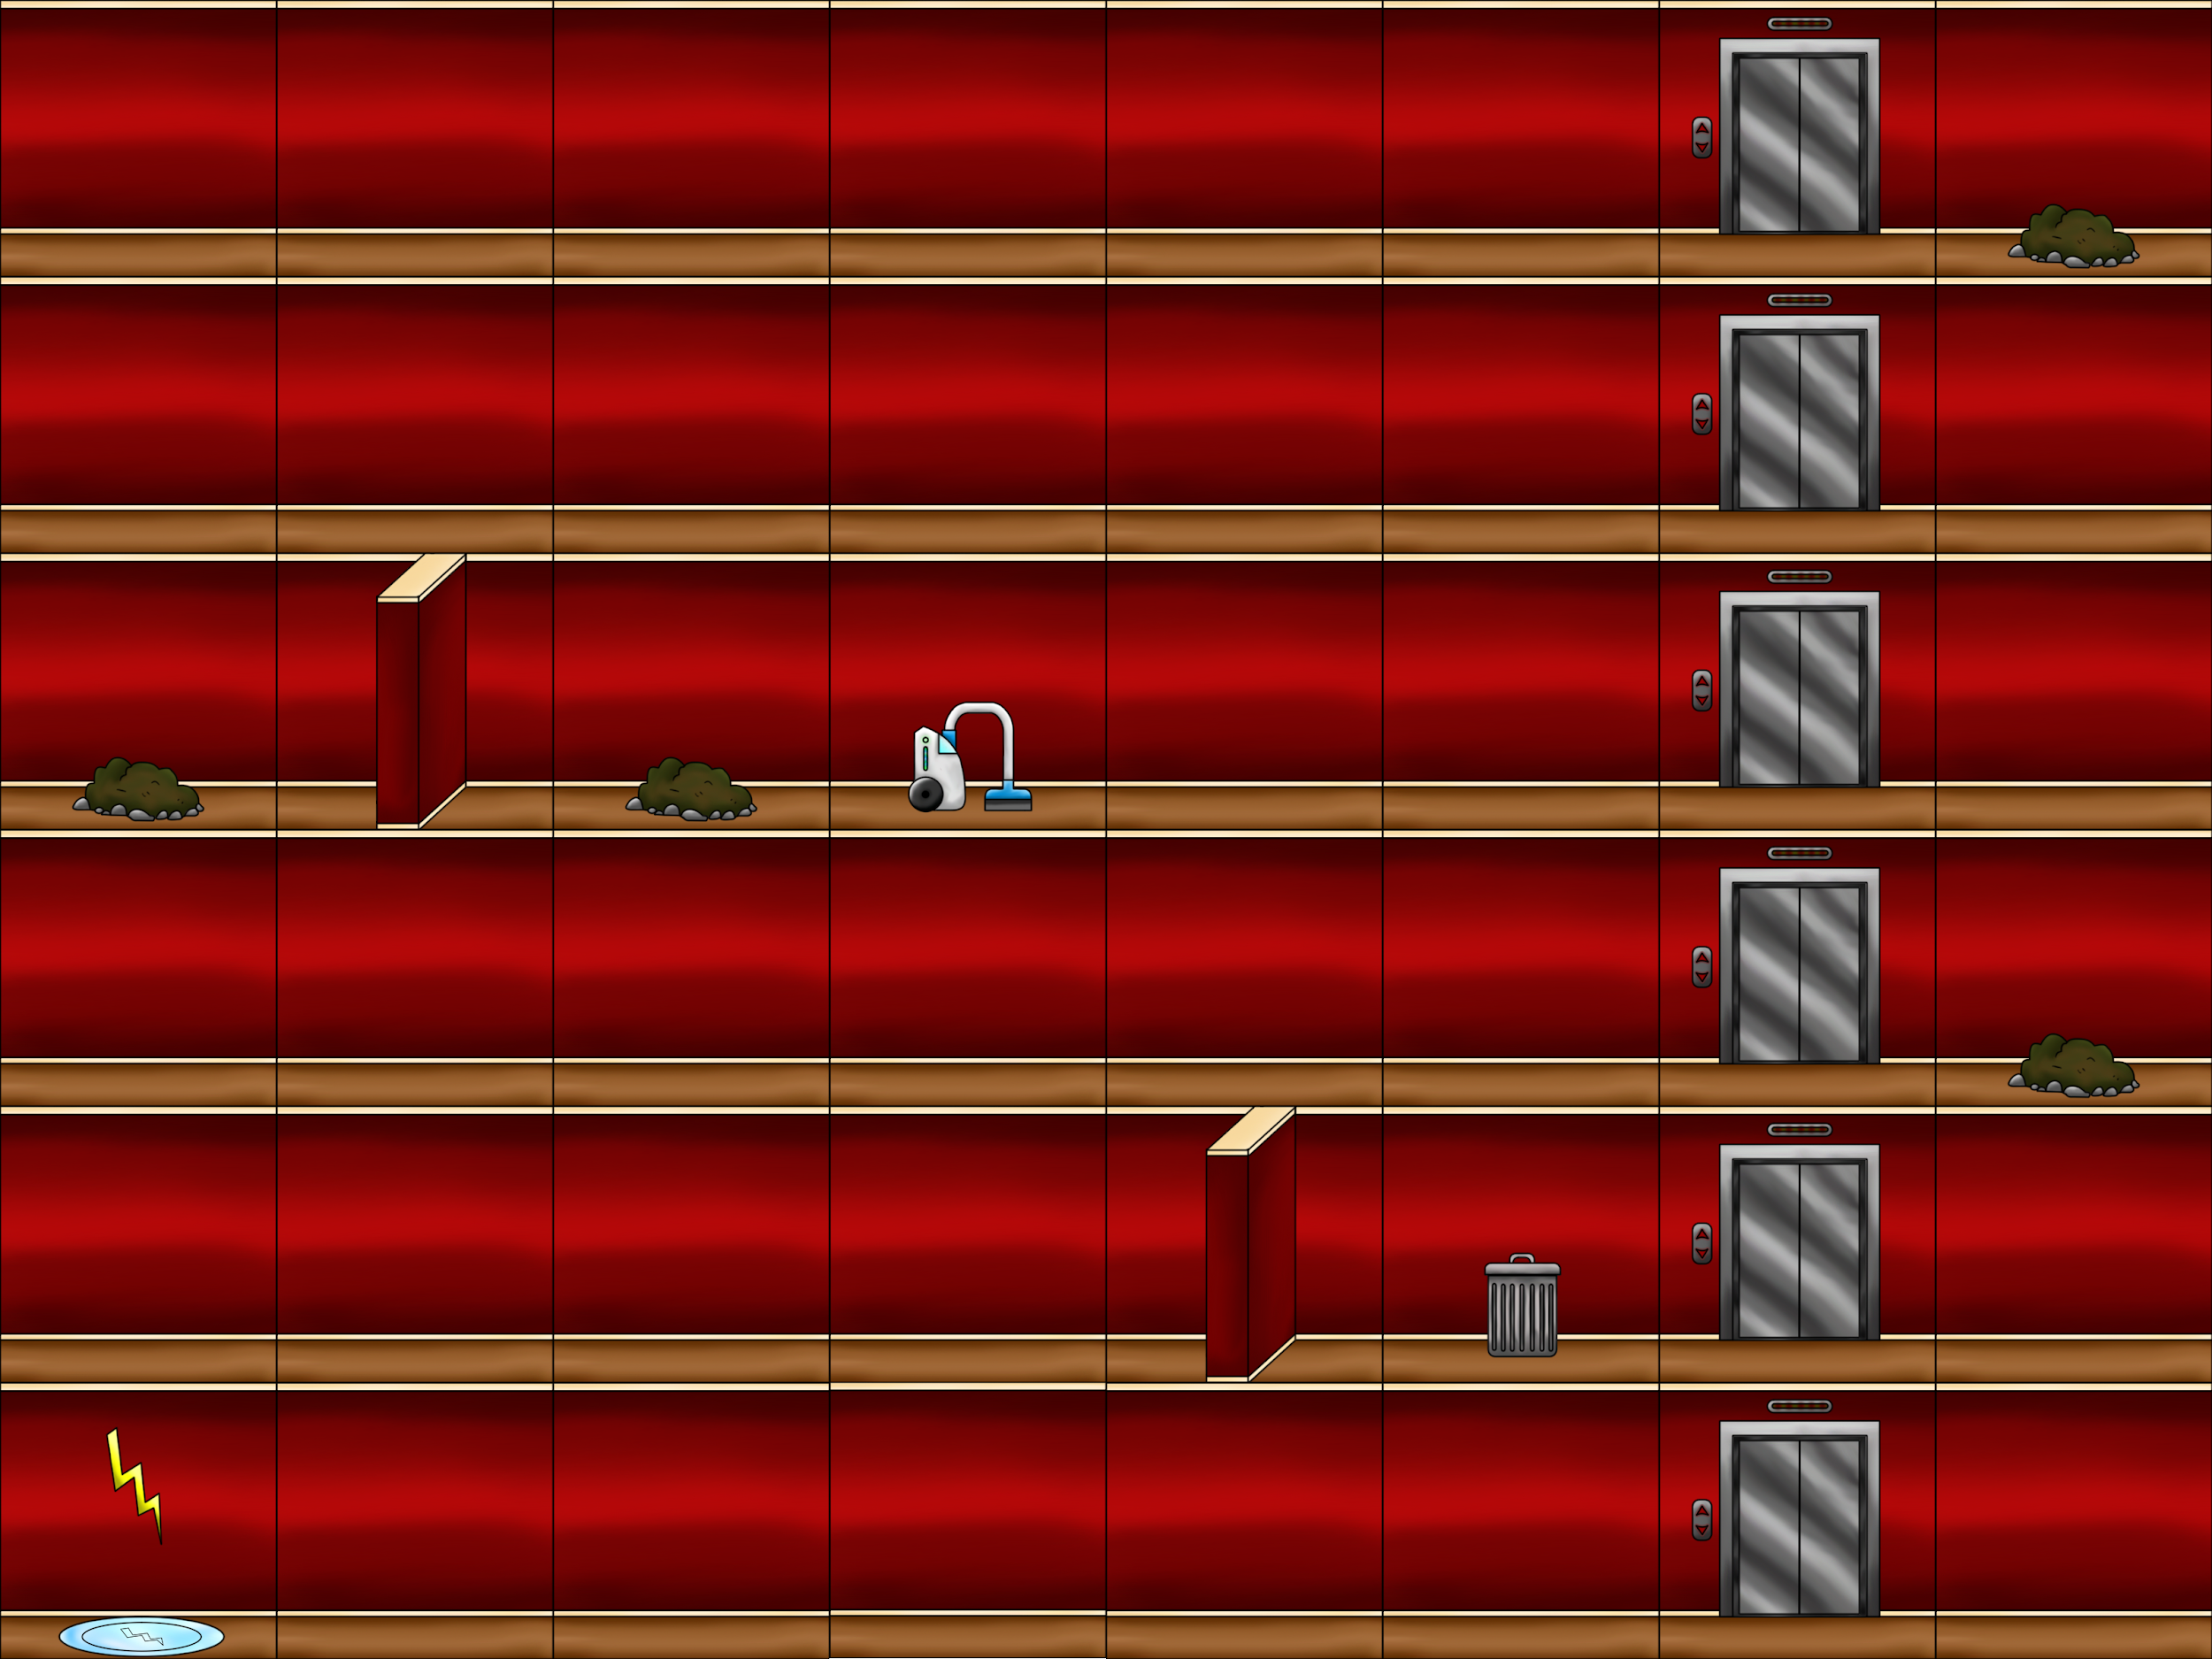
Cenário 2
Parede bloqueando uma sujeira.

Slide 5
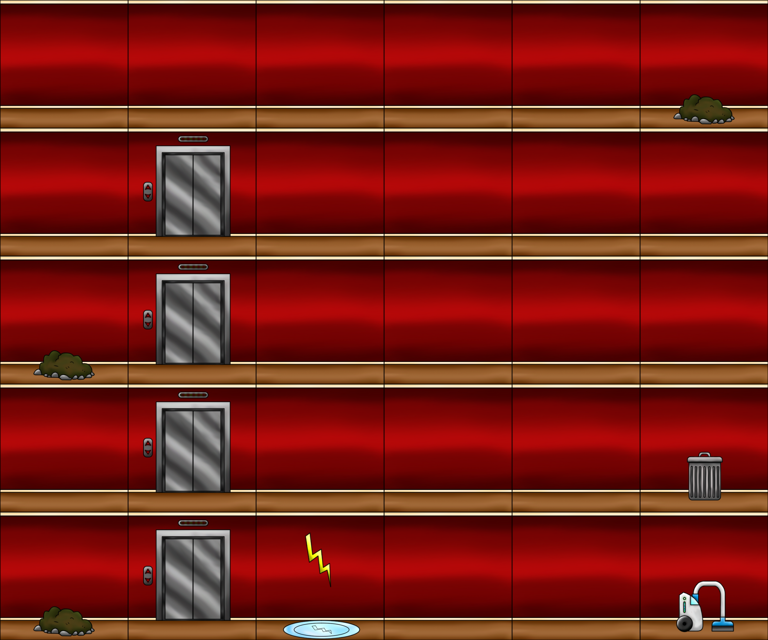
Cenário 3
Sujeira em andar sem acesso por elevador.

Slide 6
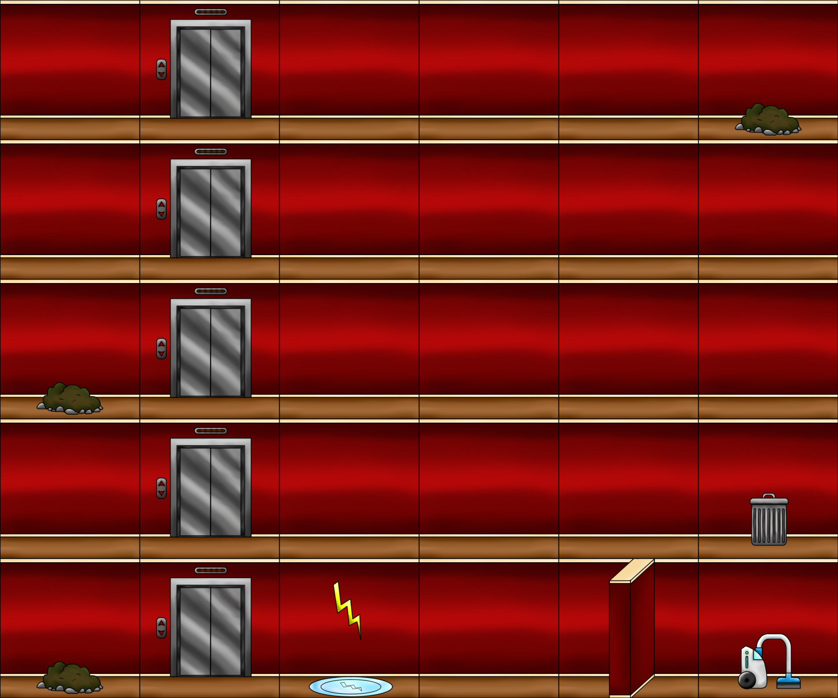
Cenário 4
AADP bloqueado por parede.

Slide 7
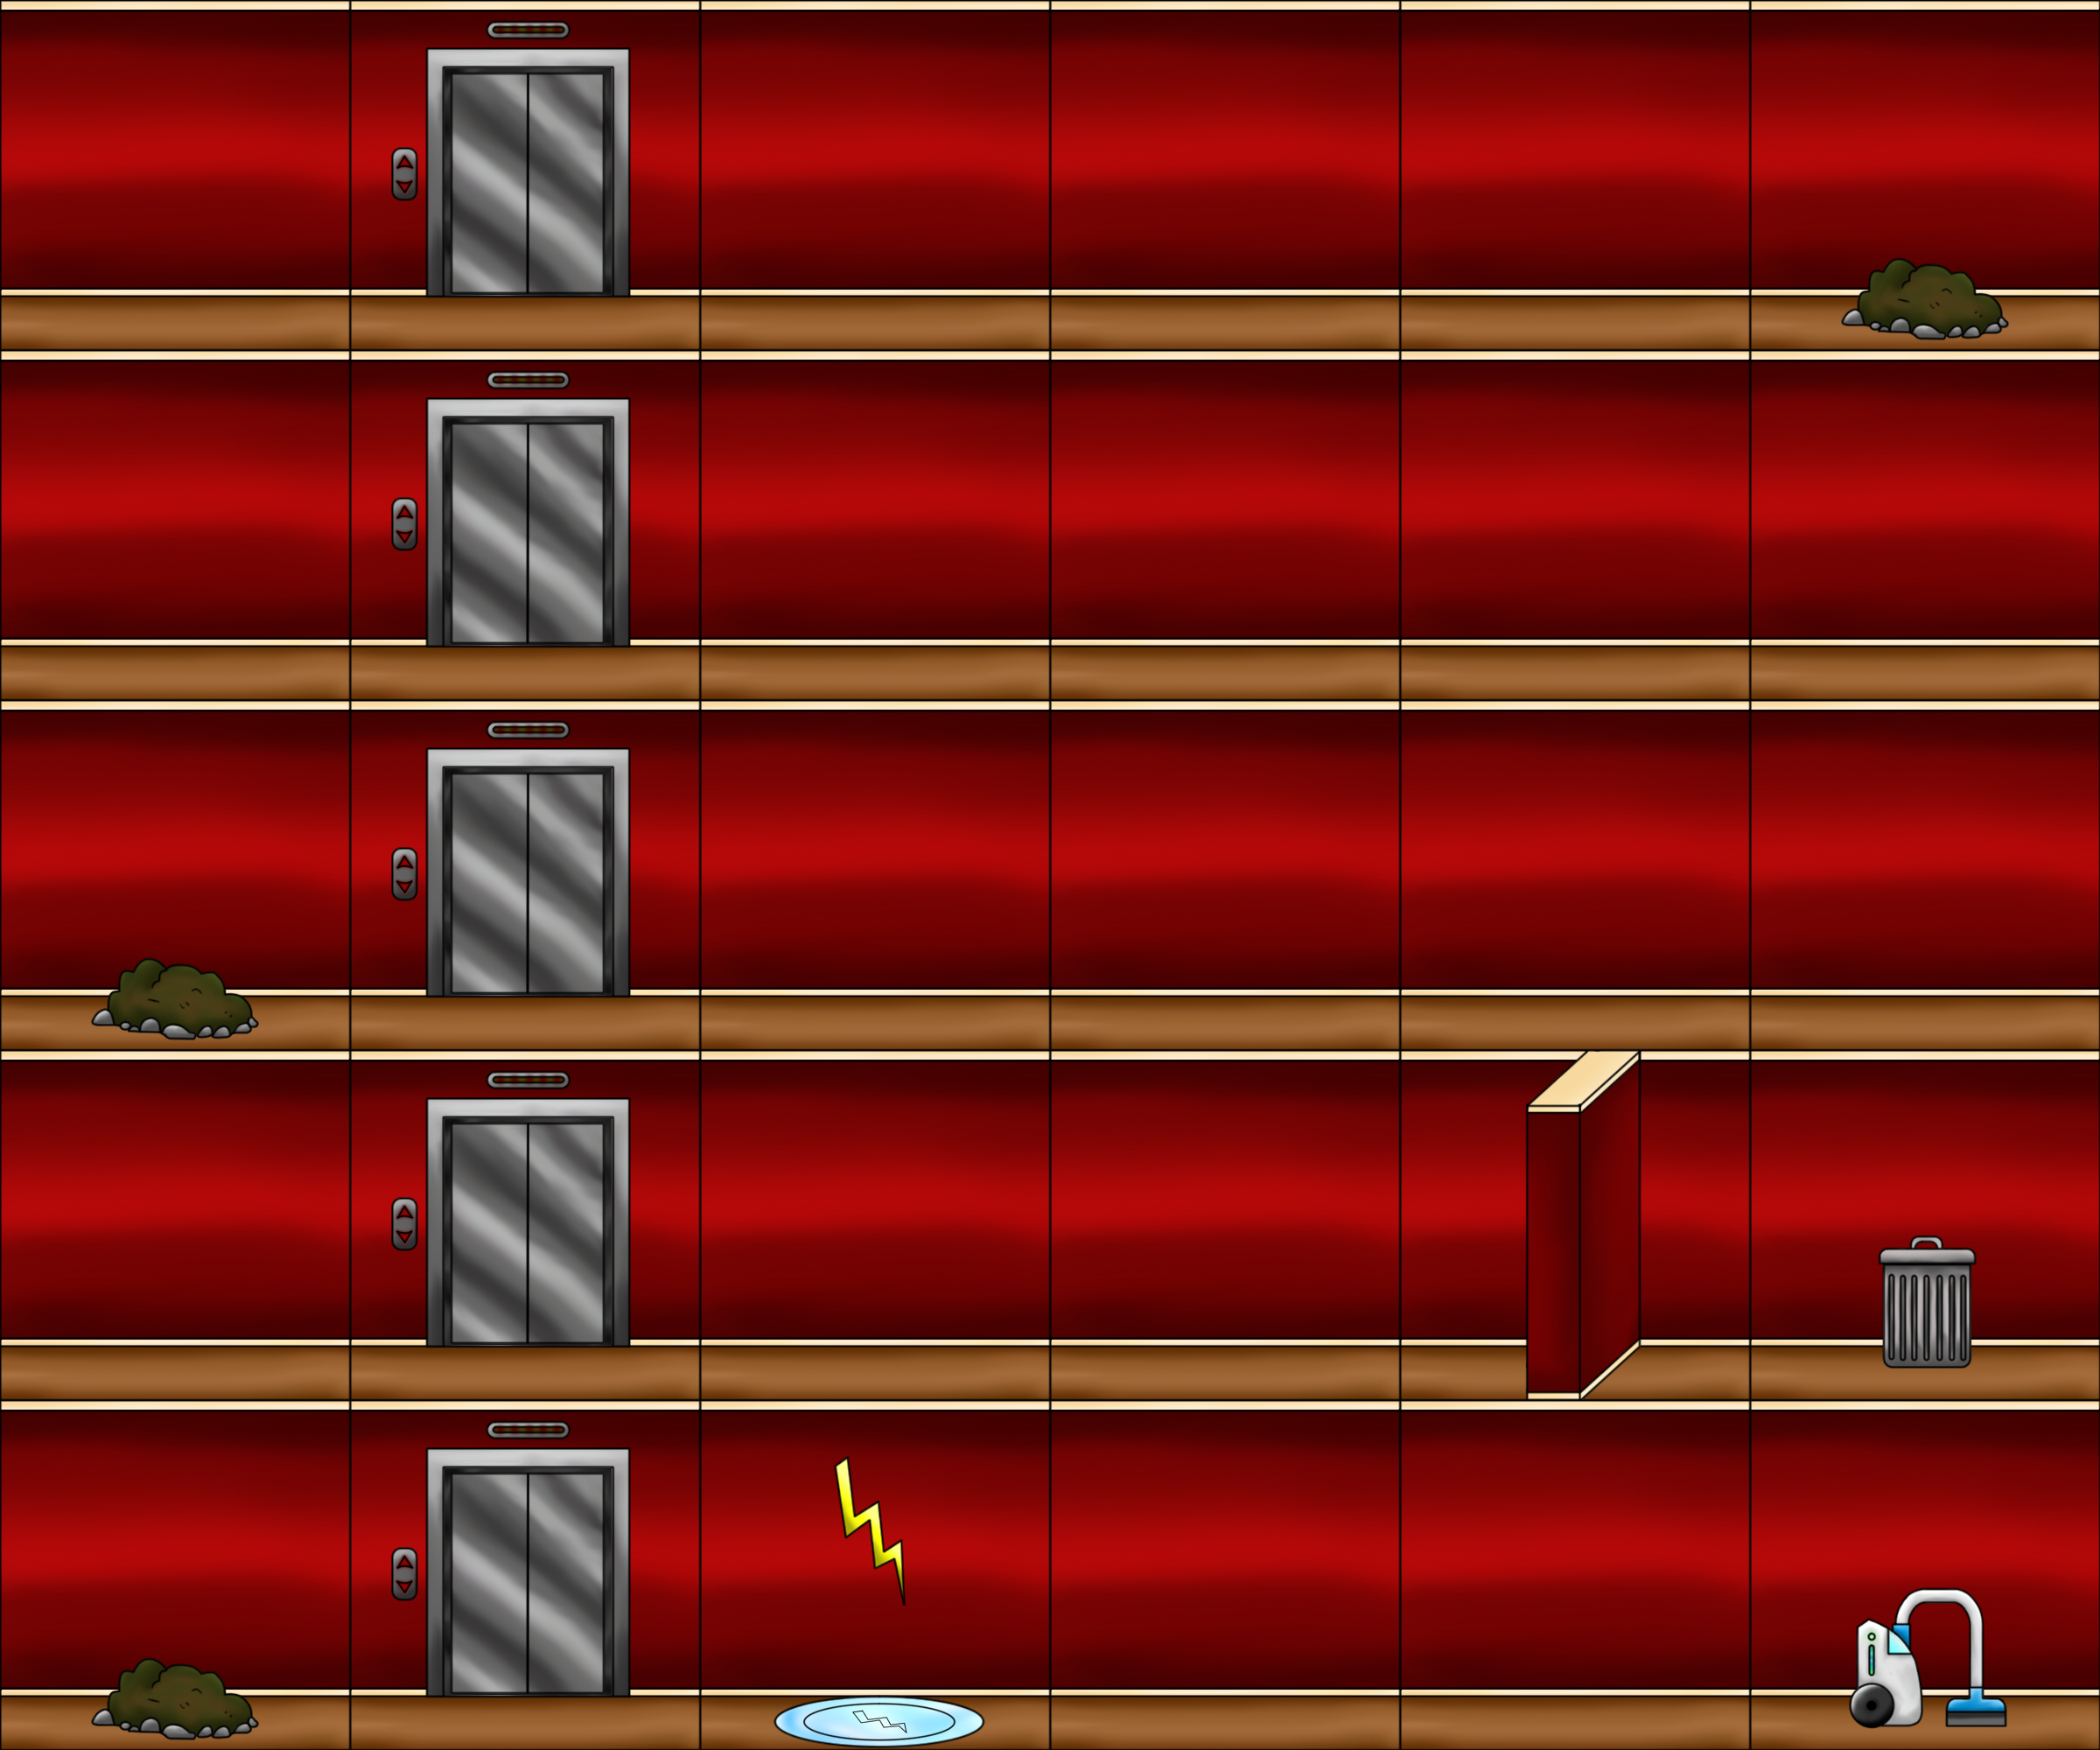
Cenário 5
Lixeira bloqueada por parede.

Slide 8
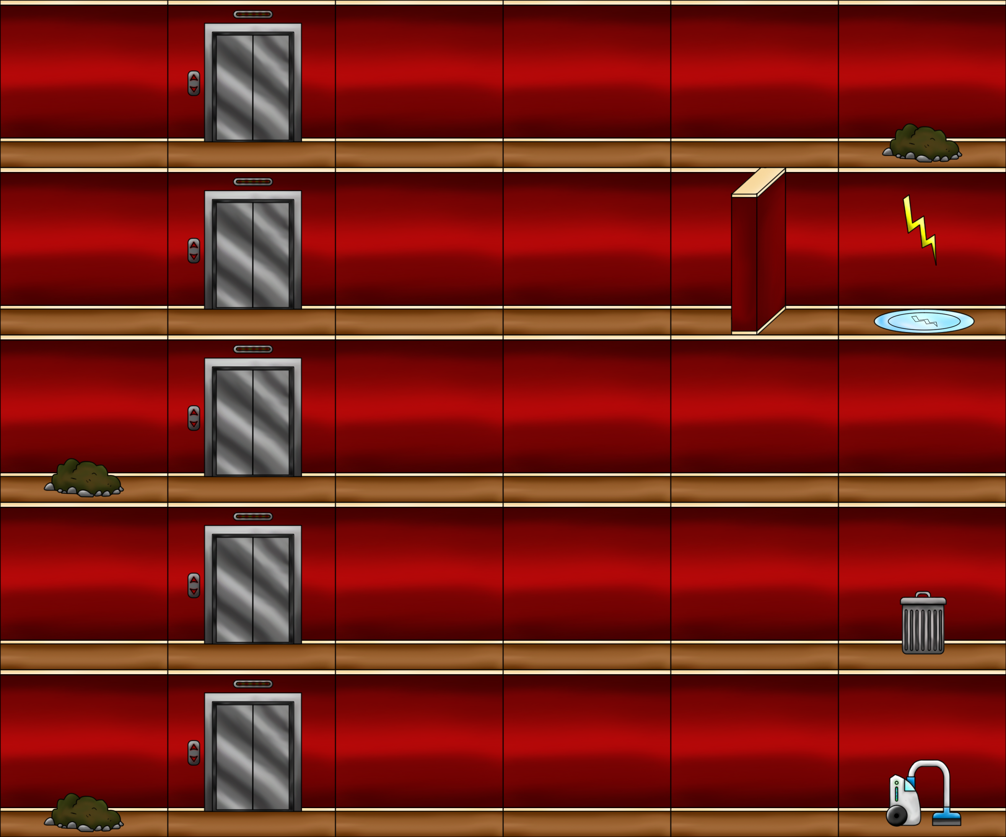
Cenário 6
Dockstation bloqueada por parede.

Slide 9
Listas
Pertence(Elemento, Lista) ¹
Concatena(Lista1, Lista2, ListasConcatenadas) ¹
Inverter(Lista, ListaReversa) ²
¹ Material de apoio do Prof. Dr. Murilo Naldi.
² A cartilha do Prolog.

Slide 10
Utilitários
Verifica: Checa se a coordenada possui um objeto, ou qual objeto está naquela coordenada.
Adjacente: “Conecta” uma coordenada com suas adjacentes, as laterais, e caso for um elevador a de cima e a de baixo, respeitando os limites.
Invalida: Verifica se se dada coordenada é inválida.
removerDuplicata³: remoção de elementos duplicados adjacentes.
³https://stackoverflow.com/questions/38141764/removing-consecutive-duplicates-from-a-list-in-prolog.

Slide 11
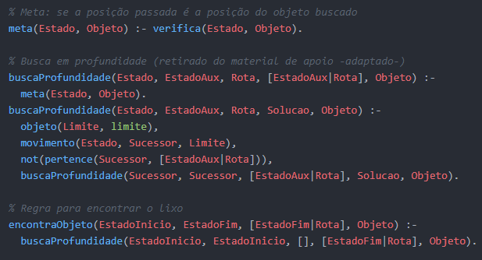
buscaProfundidade: Realiza uma busca por um Objeto desde uma posição inicial - Estado - até a posição do Objeto, retornando uma Rota - lista de coordenadas navegadas.
encontraObjeto: Predicado que age como uma interface para deixar a busca mais inteligível.

Slide 12
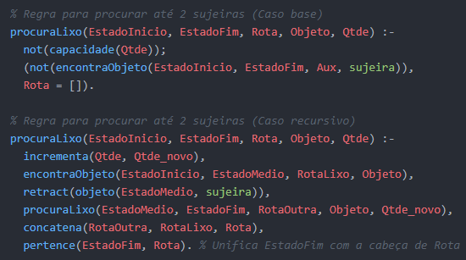
procuraLixo(Caso Base): se não existe mais sujeiras alcançáveis ou a capacidade máxima foi atingida.
procuraLixo(Caso Recursivo): incrementa a capacidade, verifica, caso seja possível, procura uma sujeira, retira a sujeira dos fatos e chama recursivamente ela mesma.

Slide 13
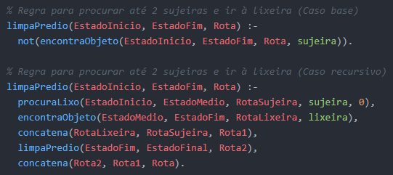
limpaPredio(Caso Base): não há sujeiras alcançáveis.
limpaPredio(Caso Recursivo): procura lixos e uma lixeira. Concatena e chama recursivamente

Slide 14
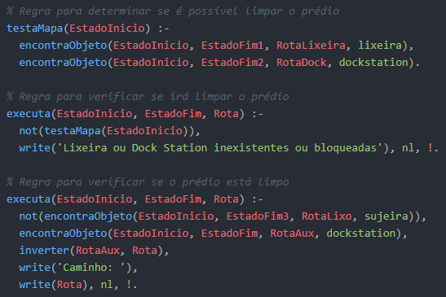
testaMapa: verifica se uma determinada configuração de cenário é possível.
executa(Caso Base 1): chama testaMapa.
executa(Caso Base 2): verifica se o prédio já está limpo, se sim vai para o dockstation e termina.

Slide 15
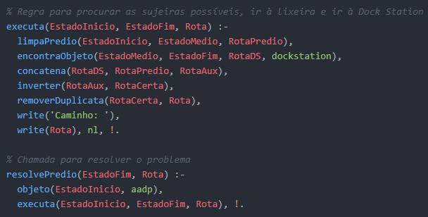
executa(Caso Recursivo): Chama o limpa prédio, encontra o caminho até o dockstation, concatena os caminhos, inverte o resultado e remove duplicatas adjacentes.
resolvePredio: Predicado invocado para resolução do problema.

Slide 16
Referências
http://www.dei.isep.ipp.pt/~jtavares/ALGAV/downloads/ALGAV_TP_aula4.pdf;
Apostila http://www.ppgia.pucpr.br/~fabricio/ftp/Aulas/Programa%E7%E3o%20L%F3gica%20-%20Tecpar/listas-prolog.pdf;
https://stackoverflow.com/questions/38141764/removing-consecutive-duplicates-from-a-list-in-prolog;
A Cartilha Prolog - Maria do Carmo Nicoletti;
Material de apoio cedido pelo professor Dr. Murilo Naldi.

Slide 17
Perguntas?

